Slide 1
自動運転の国際ルール作りについてのシンポジウム ～ ロボットタクシーの実用化に向けた各国の現状と課題 ～
日 時： 2025年4月18日（金） 14：00-17：05
場 所：TODA HALL & CONFERENCE TOKYO ホールA
（主催）自動車イノベーション技術基準化研究所 自動運転センター
プログラム
14：00 | 開会挨拶 久保田 秀暢 国土交通省 物流・自動車局 次長
14：05 | 自動車イノベーション技術基準化研究所のご紹介 河合 英直 自動車イノベーション技術基準化研究所 所長
 | ＜講演概要＞ 2024年に設立した自動車イノベーション技術基準化研究所では自動運転とカーボンニュートラルの2つをテーマに国際基準化、標準化活動にオールジャパンで取り組んでいる。本講演では、自動運転に関する役割・体制を紹介するとともに最近の取り組み（基準と標準の連携活動、試験研究）について説明する。
14：15 | ロボットタクシーなど自動運転普及への日本の取り組み 猶野 喬 国土交通省 物流・自動車局 車両基準・国際課 安全基準室 室長
 | ＜講演概要＞ 交通事故削減をはじめ様々なメリットが期待されている自動運転は、国内外で整備制度が進み、各地で社会実装が進んでいる。本講演では、ロボットタクシーを含めた自動運転車に関する政府目標、国内における制度整備の経緯、国連WP29での国際基準議論における日本の取り組み、社会実装の現状などを紹介する。
14：30 | モビリティDX領域における経済産業省の取組 染谷 智之 経済産業省 製造産業局 自動車課 総括補佐
 | ＜講演概要＞ AI やデジタル技術の急速な進展により、⾃動⾞産業においても、⾼度な⾃動運転技術やサービスの実装、SDV （Software Defined Vehicle）の開発など、グローバルな競争が激化している。このような状況下において、経済産業省が⽇本の⾃動⾞産業の国際競争⼒を維持・強化していくためにこれまで行った取組と今後の⽅向性について紹介する。
14：45 | 日本における自動運転レベル４への自動車業界としての取り組み 波多野 邦道 日本自動車工業会 安全技術・政策委員会 自動運転部会 部会長
 | ＜講演概要＞ 本講演では、自動運転レベル4の社会実装に向けた日本の自動車業界の取り組みを紹介する。日本自動車工業会では自動運転部会を中心に、国際基準策定への関与、自動運転部会による安全評価手法の整備、主要メーカーの実証事例の共有、政府との連携による制度整備支援など、多面的なアプローチを通じて、自動運転の安全かつ円滑な実現を目指す活動を推進している。
15：00 | 休 憩（15分間）

Slide 2
15：15 | 自動運転システムのためのグローバルな規制の枠組み Richard DAMM 国連/ECE/WP.29/GRVA議長（ドイツKBA）
 | ＜講演概要＞ 国連WP.29の自動運転作業部会「GRVA」では自動運転車、コネクテッドカーに関する国際的な基準調和に向けた調整と作業を行っている。本講演では、WP.29の自動運転に関する活動の作業構造の概要と、先進運転支援システム（ADAS）を含む自動運転システム（ADS）の規制枠組みに関するGRVAの最近の取組みを説明する。
15：30 | ロボットタクシー展開の考慮事項 北米でのこれまでの活動に関するカナダの視点 Ibrahima SOW カナダ運輸省 Road Safety and Vehicle Regulation
 | ＜講演概要＞ 本講演では北米におけるロボタクシーの導入についてカナダの規制状況に焦点を当てて概説する。自動運転システム（ADS）の安全でスケーラブルな導入をサポートするために、連邦、州、地方自治体レベルでの協調的なガバナンスの必要性や、規制の柔軟性、安全性の保証等の主要考慮事項について説明する。
15：45 | 自動運転に関する欧州の規制活動の現状と今後のステップ Mohamed BRAHMI 欧州委員会 域内市場・産業・起業・中小企業総局（DG GROW）
 | ＜講演概要＞ 本講演では、自動運転自動に関するEUの規制活動の現状と今後のステップの概要を説明する。自動運転システム（ADS）のさまざまなレベルに対応するEU型式認証制度の枠組み、国境を越えた複数のEU加盟国によるADS展開のロードマップ、2026年までの大規模なADS承認計画について取り上げる。
16：00 | 中国におけるインテリジェント・コネクテッド車両の標準システムの構築と開発 Chen CHEN 中国自動車技術研究センター（CATARC） , Technical Manager
 | ＜講演概要＞ 本講演では中国のインテリジェント・コネクテッド・ビークル（ICV）標準システムの開発について紹介する。新たに発行した2023年版では、高度な自動化と業界の横断的な統合をサポートする包括的な技術のフレームワークを採用。2030年までに統一的で適応性のある標準システムの確立を目指し140以上の標準を計画している。
16：15 | 休 憩（15分間）
16：30 | パネルディスカッション（Q＆Aセッション）
17：00 | 閉会挨拶 河合 英直 自動車イノベーション技術基準化研究所 所長
17：15 | 交流会 （ホワイエにて開催）※参加希望者のみ
18：15 | 終了

Slide 3
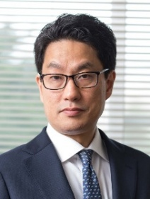
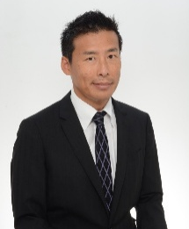
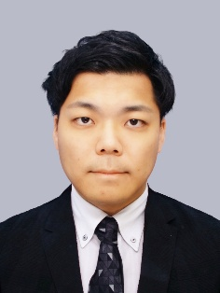
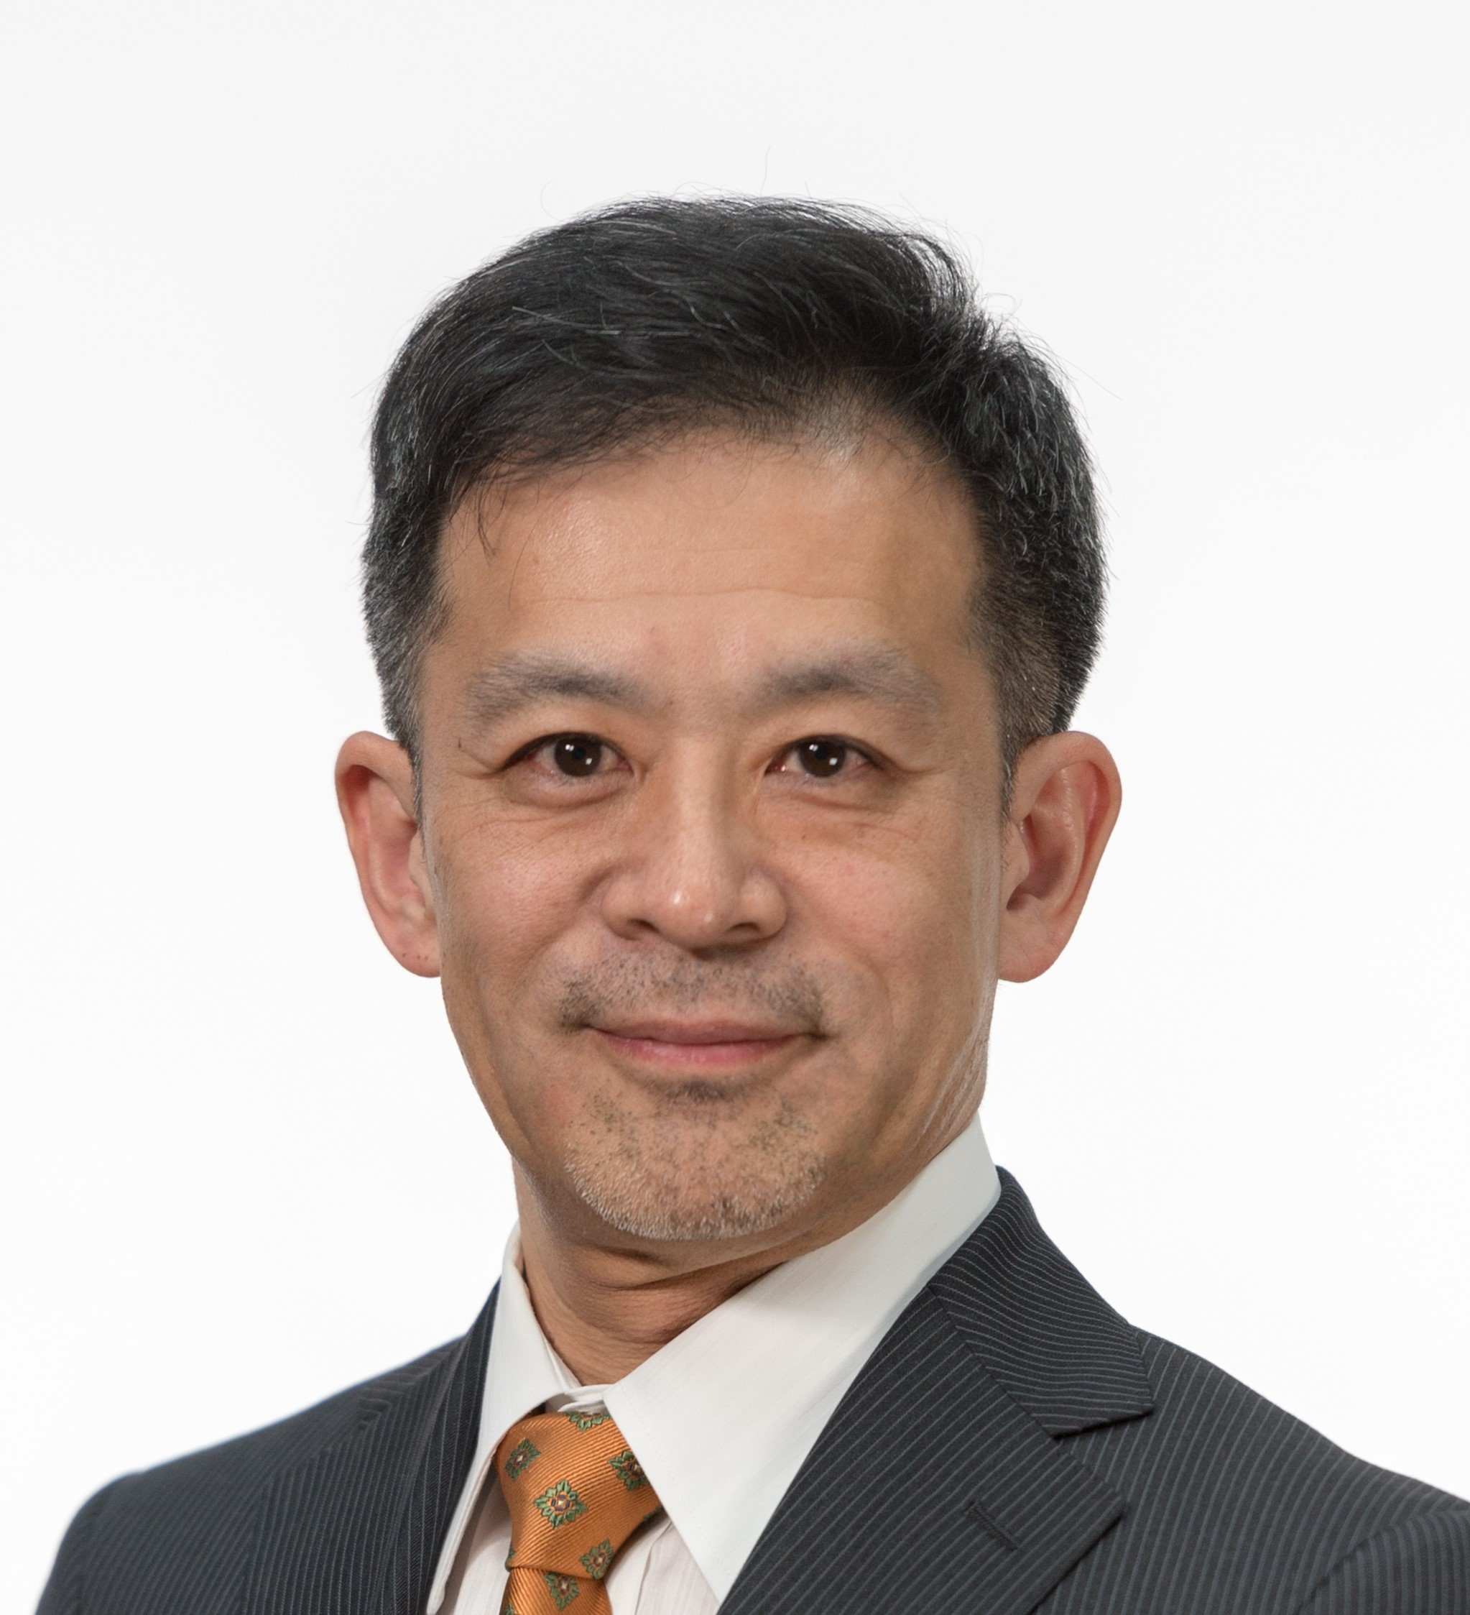
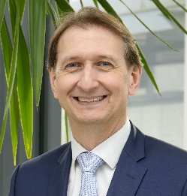
講演者ご紹介
 | 氏名 河合 英直（かわい てるなお） 所属 （独）自動車技術総合機構 交通安全環境研究所 自動運転研究統括監 自動車安全研究部長 自動車イノベーション技術基準化研究所 所長 自動運転センター センター長 ＜略歴＞ 平成24年4月交通安全環境研究所 自動車安全研究領域 副研究領域長，領域長，国際調和推進部長、自動車研究部長を経て、平成30年4月自動車技術総合機構 交通安全環境研究所 自動車安全研究部長、令和4年4月自動運転研究統括監 平成28年より自動運転基準化研究所所長 国土交通省 交通政策審議会臨時委員，車両安全対策検討会委員，第6期ASV推進検討会委員 経済産業省 総合資源エネルギー調査会臨時委員 内閣府 SIP「自動走行システム」推進委員会構成員，自動走行ビジネス検討会委員 他
 | 氏名 猶野 喬（なおの たかし） 所属 国土交通省 物流・自動車局 車両基準・国際課 安全基準室長 ＜略歴＞ 平成12年４月 運輸省入省 平成29年７月 独立行政法人交通安全環境研究所自動車審査部 先任自動車審査官 平成24年８月 国土交通省自動車局技術政策課 車両安全対策調整官 平成26年７月 自動車基準認証国際研究センター ジュネーブ事務所長 平成30年７月 国土交通省近畿運輸局自動車技術安全部長 令和２年７月 現職 令和5年3月 国連自動車基準調和世界フォーラム（WP.29）副議長に就任
 | 氏名 染谷 智之（そめや ともゆき） 所属 経済産業省 製造産業局 自動車課 モビリティDX室 総括補佐 ＜略歴＞ 2018年経済産業省入省。入省後、5Gやデジタル庁創設、バイオ産業振興など、主にデジタル領域や新産業領域に携わり、2025年1月より現職。
 | 氏名 波多野 邦道（はたの くにみち） 所属 （株）本田技研工業 事業開発本部 ソフトウェアデファインドモビリティ開発統括部 エグゼクティブチーフエンジニア ＜略歴＞ 1990年 株式会社本田技術研究所入社 1999年 ブレーキバイワイヤの研究を開始 2009年 電動サーボブレーキの実用化に着手 2013年 自動運転の研究開発を開始 2015年 「電動サーボブレーキシステムの開発」にて第65回自動車技術会技術開発賞を受賞 2020年 ホンダレジェンドにて世界初のレベル3自動運転の型式指定を取得 2021年 自工会 自動運転部会 部会長 2022年 本田技研工業株式会社 事業開発本部
 | 氏名 Richard Damm 所属 ドイツ連邦自動車交通局（Kraftfahrt-Bundesamt, KBA）、プレジデント ＜略歴＞ 連邦交通・デジタルインフラ省（BonnおよびBerlin）での勤務を経て、現在はドイツ連邦自動車交通局(Kraftfahrt-Bundesamt, KBA)のプレジデントを務める。 国連自動車基準調和世界フォーラム（WP.29）傘下のWorking Party on Automated, Autonomous and Connected Vehicles (GRVA）では議長として、自動運転に関する国際的な規制の策定を主導している。自動車基準の国際協調において広く認められている専門家であり、現在は国内外の自動車分野における自動化、ネットワーク化、デジタル化の推進に注力している。 ミュンヘン工科大学で機械工学（自動車工学および製品開発）の専攻を卒業。

Slide 4
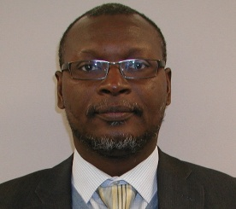
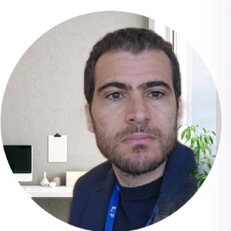
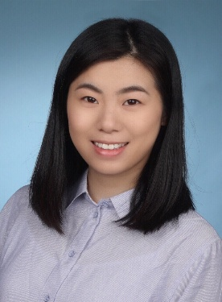
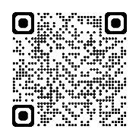
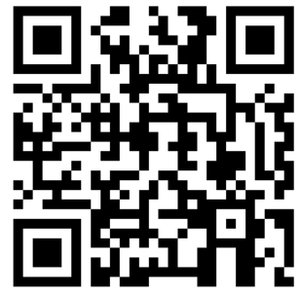
 | 氏名 Ibrahima Sow 所属 カナダ運輸省 Road Safety & Vehicle Regulations、エグゼクティブダイレクター ＜略歴＞ カナダ運輸省で道路安全・車両規制部門のエグゼクティブ・ディレクターとして、道路交通および自動車の安全に関する連邦法制度や政策の策定・実施を統括。特に、コネクテッド・自動運転車の安全な試験および導入に向けた国家的な安全要件の策定を主導し、国内の試験ガイドラインや自動運転システム（ADS）向けの安全評価ツールなど、様々な施策を推進している。 国際的には、UNECEの道路交通安全グローバルフォーラム（WP.1）および自動車基準調和世界フォーラム（WP.29）においてカナダ代表を務めている。自動運転システム（ADS）の安全性に関する非公式作業部会では共同議長として活動しており、UN規則およびグローバル技術規則（GTR）の策定に携わっている。 その他、消費者・国民への啓発活動、交通事故調査、評価・データシステム（全国衝突データベース）、交通利用者の安全（注意散漫・酩酊運転、交通弱者対策など）、人的要因や衝突回避に関する研究・試験・基準・規制、大型車両の安全（例：運転時間規制）、国内外のステークホルダーとの連携など、広範な分野で監督責任を担う。機械工学の学士号および修士号を有し、材料の特性評価および複合材料・粘弾性材料の非破壊検査を専門とする。
 | 氏名 Mohamed Brahmi 所属 欧州委員会 域内市場・産業・起業・中小企業総局（DG GROW）モビリティ部門 ＜略歴＞ 欧州委員会で自動運転およびコネクテッドカーに関する規制策定に携わるとともに、2024年よりミュンヘン応用科学大学にて自動運転および先進運転支援システム（ADAS）に関する講義を担当している。 自動車業界では、Continental社でドイツ・リンダウ拠点でのレーダーを用いたADAS開発（2014年）、日本・横浜での3年間の駐在勤務（2016年）、レーダーシステム基盤技術の開発リード（2019年）、BMWグループでレベル3自動運転の検証手法の開発（2000年）など、長年にわたり先進運転支援技術の分野で実績を積む。 学歴として、ミュンヘン工科大学にて工学ディプロム（Dipl.-Ing.）を取得後、ブラウンシュヴァイク工科大学にて工学博士号（Dr.-Ing.）を取得している。
 | 氏名 Chen Chen 所属 中国自動車技術研究センター（CATARC）、テクニカルマネージャー ＜略歴＞ CATARC（China Automotive Technology and Research Center Co., Ltd.）でインテリジェント・コネクテッドビークル（ICV）分野における走行シナリオおよびシミュレーション応用に関する技術研究を担当し、国家標準の策定プロセスに深く関与している。 国際的には、ISO 34505「自動運転システムのテストシナリオ ― シナリオ評価とテストケース生成」のプロジェクトリーダーを務めているほか、ISO TC22 SC33 WG9（自動運転システムのテストシナリオ）およびISO TC22 SC31 WG9（自動運転機能におけるセンサーデータインタフェース）においてエキスパートとして活動している。
講演資料は以下サイトよりご参照出来ます：
アンケートのご協力をお願いします：
https://forms.office.com/r/pMTkRR4TVB
https://www.jasic.org/ACV/
事務局：
公益財団法人 日本自動車輸送技術協会 自動車基準認証国際化研究センター
東京都新宿区四谷三丁目2-5 全日本トラック総合会館7F
TEL: 03-5362-7751
E-mail: jasic@jasic.org
URL: http://www.jasic.org/

